Slide 1
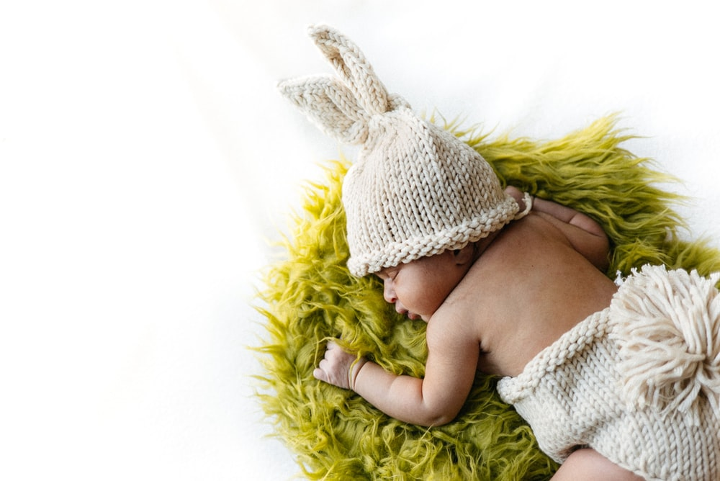
2021 멀티미디어학과
2차 졸업작품 발표
유아용품 중고거래 사이트
MoonShot – 김연중, 유지웅, 황예림
2021-04-08

Slide 2
CONTENTS
1
프로젝트 개요
2
1차 발표 피드백
3
1차 발표 이후 진행사항
4
앞으로의 개발 계획

Slide 3
1) 프로젝트 개요

Slide 4



프로젝트 개요
유아용품 중고거래
육아정보/콘텐츠 제공
유아용품 중고거래와 육아정보/콘텐츠의 융합 웹 서비스
유아용품 전용 중고거래 사이트를 구축하여 유아용품을 찾는 사용자에게 거래 시스템을 제공하고,
부가적으로 기부/나눔, 육아관련 칼럼, 레시피, 일기(커뮤니티 성) 등 여러 콘텐츠를 제공하여
육아에 관심있는 타겟층의 니즈를 만족시킴

Slide 5
2) 1차 발표 피드백

Slide 6




1차 발표 피드백
메인 키 이미지 수정
메인 이미지1의 사진을 일러스트로 교체.
메인 이미지를 캐러셀 디자인을 적용하여 메인 이미지2 추가

Slide 7
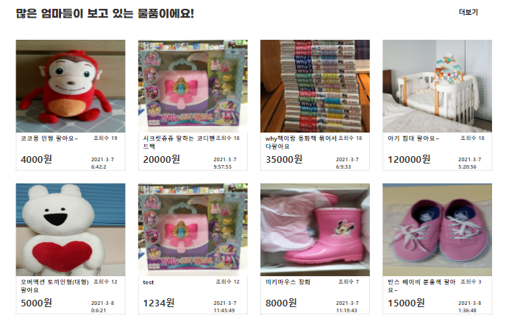
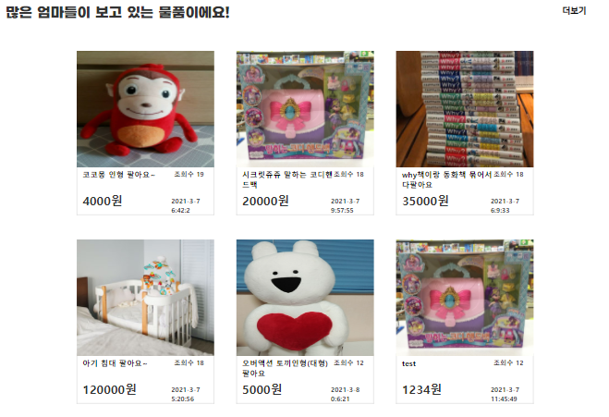
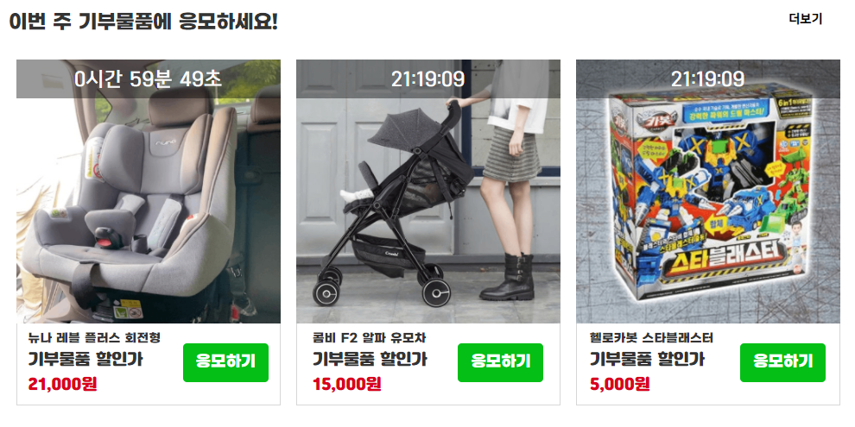
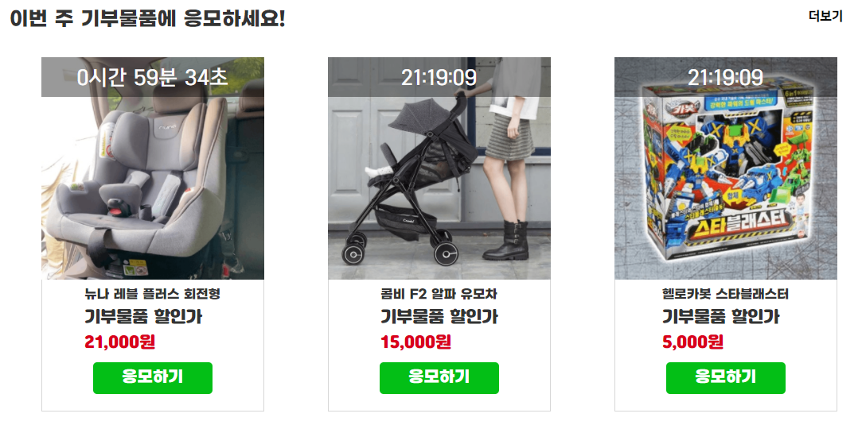
1차 발표 피드백
반응형 웹 구현 계획 추가
현재는 가변 그리드로 PC화면구현, PC환경에서는 크기를 커버할 수 있게 구현 중
추후 기능구현 후, 모바일 환경의 CSS를 구현할 예정

Slide 8
3) 1차 발표 이후 진행사항

Slide 9
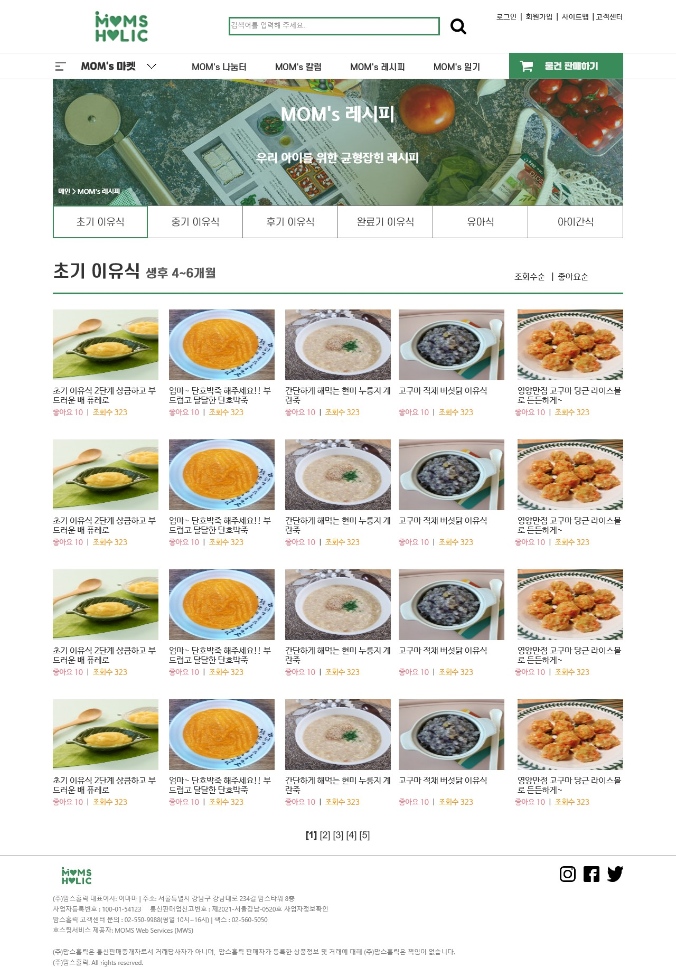
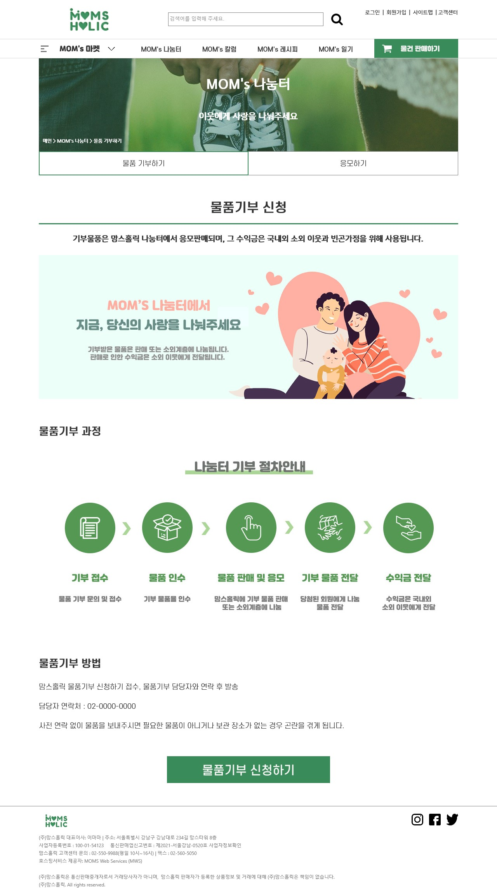
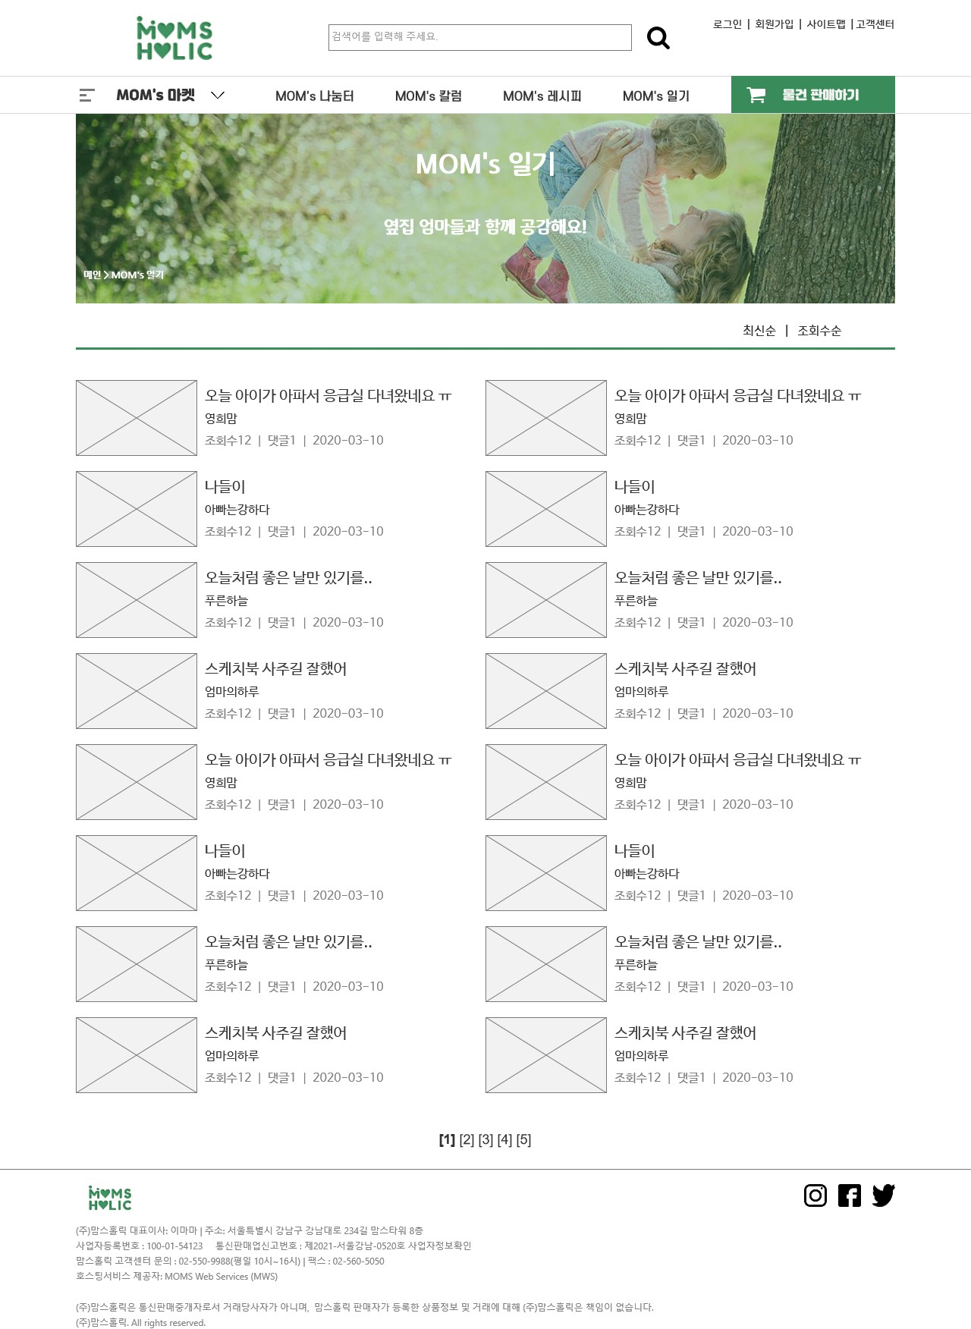
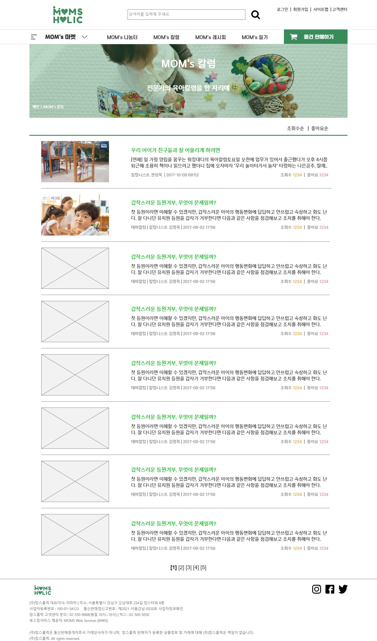
1차 발표 이후 진행사항
서브 페이지 시안 완성
기부/나눔: 기부 절차와 기부 방법을 안내, 기부 물품을 응모할 수 있는 나눔 구현 예정
칼럼: 육아 관련 칼럼을 게시하여 육아 관련 정보 제공
레시피: 육아 과정에 따른 레시피 구성 구현 예정
일기: 다른 사용자와 소통할 수 있는 공간

Slide 10
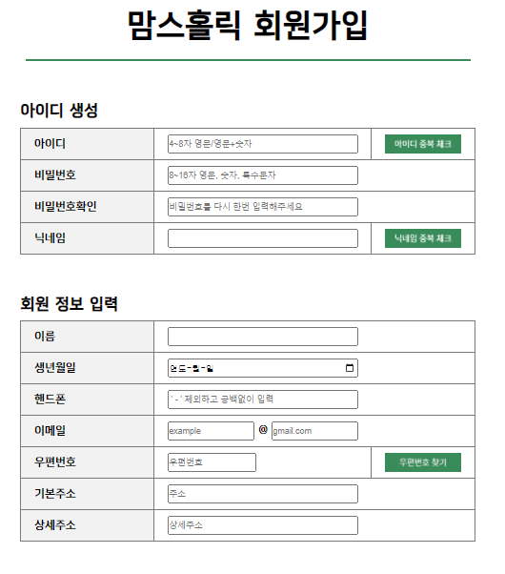
1차 발표 이후 진행사항
회원가입 - 로그인 구현
회원가입 – 웹 사이트 회원가입 구현, 중고거래에 필요한 주소까지 입력받음
로그인 후, 물건 판매하기가 가능함

Slide 11
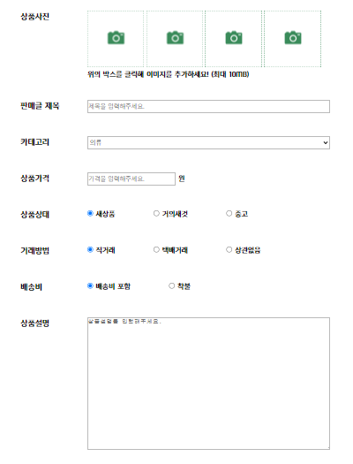
1차 발표 이후 진행사항
물건 판매하기 글 구현
중고품 사진을 최대 4장까지 입력받음
중고품 관련 정보를 입력 후, 메인과 카테고리 화면에서 확인 가능

Slide 12
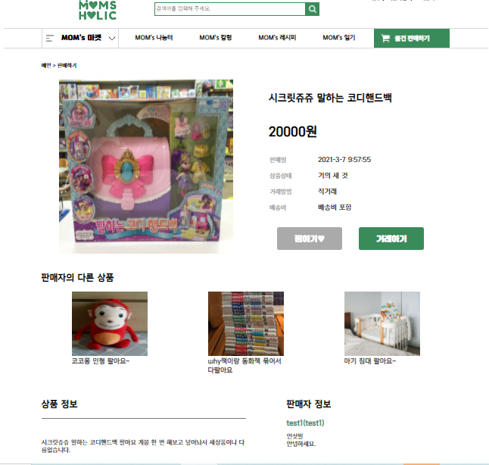
1차 발표 이후 진행사항
상세보기 페이지 구현
상세 페이지에서 상품의 정보를 확인 가능
판매자의 다른 상품 조회 가능
댓글 시스템을 통해 중고품에 대한 질문/답변 가능
추후, 이미지 파일을 캐러셀로 넘겨보기 가능하게 구현 예정

Slide 13
4) 앞으로의 개발 계획

Slide 14
앞으로의 개발 계획
앞으로의 개발 계획
서브페이지 - 기부/나눔 폼 구현
서브페이지 - 칼럼, 레시피 일기 구현
검색창을 통한 통합검색 구현
마이페이지 시안 제작 후 구현
중고거래 거래과정 구현
반응형 웹 구현

